Slide 1
计算机组织与体系结构
第二十二讲
计算机科学与技术学院
张展

Slide 2
第八章 存储层次
Notes:
回顾

Slide 3
8.4 减少Cache失效开销
写缓冲及写合并
让读失效优先于写
请求字处理技术
多级Cache
非阻塞Cache技术

Slide 4
8.4.5 非阻塞Cache技术
非阻塞Cache：Cache失效时仍允许CPU进行其它的命中访问。即允许“失效下命中”
进一步提高性能：多重失效下命中
“多重失效下命中”
“失效下失效”
（存储器必须能够处理多个不命中）
可以同时处理的不命中次数越多，所能带来的性能上的提高就越大。
Notes:
这种方法大大加大了硬件的开销，但广泛采用。

Slide 5
4. 模拟研究
非阻塞Cache的平均存储器等待时间（以周期为单位）与阻塞Cache平均存储器等待时间的比值
测试条件：8K直接映象Cache，块大小为32字节
测试程序：SPEC92（14个浮点程序，4个整数程序）
结果表明
在重叠不命中个数为1、2和64的情况下
浮点程序的平均比值分别为：76%、51%和39%
整数程序的平均比值则分别为：81%、78%和78%
对于整数程序来说，重叠次数对性能提高影响不大，简
单的“一次不命中下命中”就几乎可以得到所有的好处。
对非阻塞cache的性能评价很难，因为存在重叠停顿时间
Notes:
2011年有最新的研究结果，由于缓存容量的增加和L3的使用，这种优势更加不明显，整型9%，浮点12.5%
对非阻塞cache的性能评价很难，因为存在重叠停顿时间

Slide 6
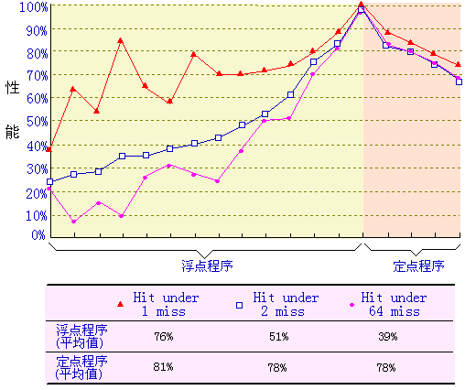

Slide 7
8.5 减少命中时间
采用容量小、结构简单的Cache
虚拟Cache
Cache访问流水化
命中时间直接影响到处理器的时钟频率。在当今的许多计算机中，往往是Cache的访问时间限制了处理器的时钟频率。

Slide 8
8.5.1 容量小、结构简单的Cache
1. 硬件越简单，速度就越快；
2. 应使Cache足够小，以便可以与CPU一起放在同一块芯片上。
Notes:
命中时间的影响太大。

Slide 9
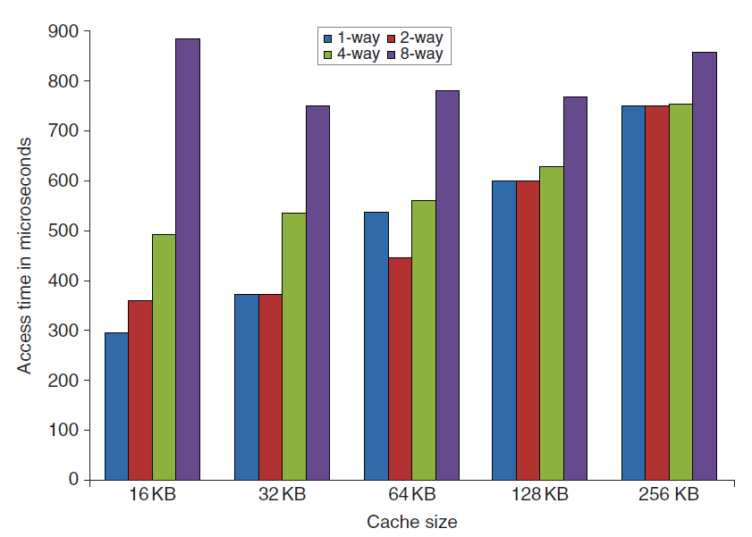
不同容量和组相联度下的存取时间比较
Notes:
CMOS Cache中不同容量和组相联度下的存取时间比较。数据是在CACTI 6.5的模型上

Slide 10
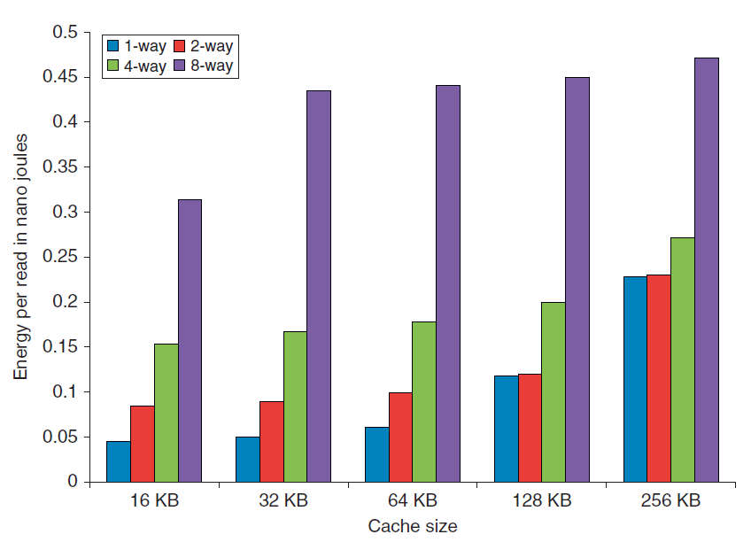
Energy consumption per read increases as cache size and associativity are increased
Notes:
The large penalty for eight-way set associative caches is due to
the cost of reading out eight tags and the corresponding data in parallel.

Slide 11
8.5.2 虚拟Cache
物理Cache
使用物理地址进行访问的传统Cache。
标识存储器中存放的是物理地址，进行地址检测也是用物理地址。
缺点：地址转换和访问Cache串行进行，访问速度很慢。
物理Cache存储系统

Slide 12
2. 虚拟Cache
可以直接用虚拟地址进行访问的Cache。标识存储器中存放的是虚拟地址，进行地址检测用的也是虚拟地址。
优点：
在命中时不需要地址转换，省去了地址转换的时间。即使不命中，地址转换和访问Cache也是并行进行的，其速度比物理Cache快很多。

Slide 13
并非都采用虚拟Cache(为什么?)
虚拟Cache的清空问题（进程切换）
解决方法：在地址标识中增加PID字段(进程标识符)
三种情况下不命中率的比较
单进程，PIDs，清空
PIDs与单进程相比：＋0.3％～＋0.6％
PIDs与清空相比： －0.6％～－4.3%
同义和别名
操作系统和用户程序为了共享某些空间，对于同一个物理地址可能采用两种以上不同形式的虚拟地址来访问，这些地址称为同义（synonym）或别名(alias)
解决方法：
页着色:通过软件强制别名的某些位相同

Slide 14
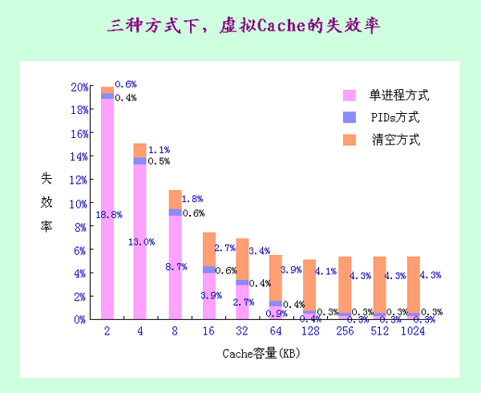

Slide 15
5. 虚拟索引＋物理标识
利用虚拟地址找到索引读cache，同时进行虚实地址转换：前提是虚拟索引=物理索引
而：页内位移在虚实地址变换时不变
优点：兼得虚拟Cache和物理Cache的好处
局限性：Cache容量受限≤页大小×相联度
6. 举例：IBM3033的Cache
页大小＝4KB 相联度＝16
31
12 11
0
页地址 地址标识
页内位移
索 引
块内位移
Cache容量＝16×4KB＝64KB

Slide 16
8.5.3 Cache访问流水化
对第一级Cache的访问按流水方式组织
访问Cache需要多个时钟周期才可以完成
例如
Pentium访问指令Cache需要一个时钟周期
Pentium Pro到Pentium Ⅲ需要两个时钟周期
Pentium 4 和Core i7则需要4个时钟周期
访问Cache周期数的增加使得流水线的站数也增加了，进一步增加了分支预测失败的代价，也增加了从load指令发射到使用该数据间的时间间隔

Slide 17
8.5.4 Cache优化技术总结
“＋”号：表示改进了相应指标。
“－”号：表示它使该指标变差。
空格栏：表示它对该指标无影响。
复杂性：0表示最容易，3表示最复杂。
Notes:
优化技术的成熟度和应用广泛度不同。

Slide 18
Cache优化技术总结
优化技术 | 不命中率 | 不命中 开销 | 命中 时间 | 硬件 复杂度 | 说 明
增加块大小 | + | − |  | 0 | 实现容易；Pentium 4 的第二级Cache采用了128字节的块
增加Cache容量 | + |  |  | 1 | 被广泛采用，特别是第二级Cache
提高相联度 | + |  | − | 1 | 被广泛采用
牺牲Cache | + |  |  | 2 | AMD Athlon采用了8个项的Victim Cache
伪相联Cache | + |  |  | 2 | MIPS R10000的第二级Cache采用
硬件预取指令 和数据 | + |  |  | 2～3 | 许多机器预取指令，UltraSPARC Ⅲ预取数据
Notes:
+是有优势

Slide 19
优化技术 | 不命中率 | 不命中 开销 | 命中 时间 | 硬件 复杂度 | 说 明
编译器控制 的预取 | + |  |  | 3 | 需同时采用非阻塞Cache；有几种微处理器提供了对这种预取的支持
用编译技术减少Cache不命中次数 | + |  |  | 0 | 向软件提出了新要求；有些机器提供了编译器选项
使读不命中 优先于写 |  | + | − | 1 | 在单处理机上实现容易，被广泛采用
写缓冲写合并 |  | + |  | 1 | 与写直达合用，广泛应用，例如21164，UltraSPARC Ⅲ
尽早重启动 和请求字优先 |  | + |  | 2 | 被广泛采用
非阻塞Cache |  | + |  | 3 | 在支持乱序执行的CPU中使用

Slide 20
优化技术 | 不命中率 | 不命中 开销 | 命中 时间 | 硬件 复杂度 | 说 明
两级Cache |  | + |  | 2 | 硬件代价大；两级Cache的块大小不同时实现困难；被广泛采用
容量小且结构简单的Cache | − |  | + | 0 | 实现容易，被广泛采用
对Cache进行索引时不必进行地址变换 |  |  | + | 2 | 对于小容量Cache来说实现容易，已被Alpha 21164和UltraSPARC Ⅲ采用
流水化Cache 访问 |  |  | + | 1 | 被广泛采用

Slide 21
本章内容
8.1 存储器的层次结构
8.2 Cache基本知识
8.3 降低Cache失效率的方法
8.4 减少Cache失效开销
8.5 减少命中时间
8.6 主存
8.6.1 存储器芯片技术
8.6.2 存储器组织技术
Notes:
本章的重点是两部分：cache和主存
也是单机存储层次中最重要的两层。

Slide 22
8.6 主存
名称 | 寄存器 | Cache | 主存 | 磁盘
典型大小 | <1KB | <16MB | <512G | >1TB
实现技术 | 定制多端口存储器，CMOS | 片上或片外CMOS SRAM | CMOS DRAM | 磁介质盘
访问时间（ns） | 0.25-0.5 | 0.5-25 | 50-250 | 5,000,000
带宽（MB/s） | 50,000-500,000 | 5000-20,000 | 2500-10,000 | 50-500
管理 | 编译器 | 硬件 | 操作系统 | 操作系统和用户
后备 | Cache | 主存 | 磁盘 | CD或磁带
存储层次的性价比特征
速度越快，每位价格就越高；
容量越大，每位价格就越低；
容量越大，速度越慢。

Slide 23
8.6.1 存储器芯片技术
半导体存储芯片的基本结构
地
址
线
译
码
驱
动
存
储
矩
阵
读
写
电
路
数
据
线
…
…
片选线
读/写控制线
地址线
（单向）
数据线
（双向）
芯片容量
10
4
1K×4位
14
1
16K×1位
13
8
8K×8位

Slide 24
静态 RAM (SRAM)
(1) 静态 RAM 基本电路
T
1
~
T
触发器
´
4
位线A
A´
A
位线A
T₁ ~ T₄
T₁ ~ T₄
T₅
T₆
T
T
行开关
5
、
6
行地址选择
T
T
列开关
7
、
8
T
T
7
8
T
T
一列共用
7
、
8
列地址选择
读放
D_{OUT}
写放大器
写放大器
A 触发器原端
D_{IN}
写选择
读选择
A´ 触发器非端

Slide 25
动态 RAM ( DRAM )
(1) 动态 RAM 基本单元电路
无电流
有电流
V
V
_{DD}
_{DD}
数据线
读选择线
T₂
T₂
T
T₄
T
T₁
T₁
预充电信号
T₃
T₃
0
1
1
0
0
C
1
1
C
g
s
写选择线
字线
写数据线
读数据线
读出与原存信息相反
读出时数据线有电流 为 “1”
写入与输入信息相同
写入时 C_{S} 充电为 “1” 放电为 “0”

Slide 26
单管动态 RAM 4116 (16K × 1位) 外特性
RAS
行时钟
CAS
时序与控制
列时钟
WE
写时钟
行
译
码
存储单元阵列
'
'
数据输入
A
A
6
行地址
缓存器
6
~
~
寄存器
D_{IN}
'
基准单元
D_{IN}
'
A
A
0
0
读
出
放
大
列译码器
再生放大器
I/O
缓存器
列译码器
列地址
缓存器
行
译
码
基准单元
数据输出
存储单元阵列
D_{OUT}
驱动
D_{OUT}

Slide 27
8.6.1 存储器芯片技术
DRAM与SRAM
容量：4～8：1
存储周期：8～16:1
价格：1：8～16
一般来说：主存：DRAM Cache：SRAM
Amdahl经验规则：
为了保持系统平衡，存储容量应随CPU速度的 提高而线性增加。 （4/3y）
各代DRAM的典型参数 （表5-11）
Notes:
性能参数决定一切。
容量和速度两方面
DRAM发展的一个变化是容量增长变慢，在曾经的20年间DRAM容量的增长规律为每三年增长4倍，随着对DRAM容量增长需求的降低，从1998开始，DRAM芯片的容量每两年才增长一倍，到2006年，容量增长以出现了更缓慢的趋势。

Slide 28
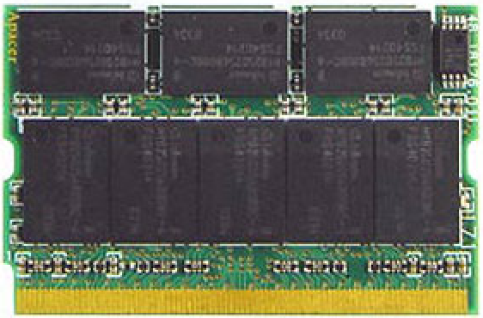
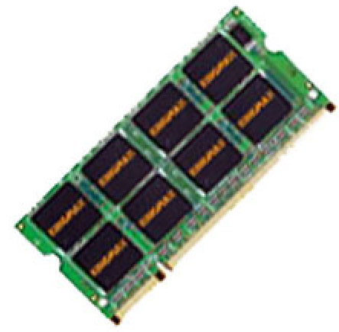
8.6.1 存储器芯片技术
DIMM（dual inline memory modules）
多个DRAM芯片经常被组装在称为条的小型板上，构成“双列直插式存储模块”。
一个DIMM通常包含4~16片DRAM芯片，这些芯片常被组织成8字节宽的主存（带ECC校验）
Notes:
性能参数决定一切。
容量和速度两方面
DRAM发展的一个变化是容量增长变慢，在曾经的20年间DRAM容量的增长规律为每三年增长4倍，随着对DRAM容量增长需求的降低，从1998开始，DRAM芯片的容量每两年才增长一倍，到2006年，容量增长以出现了更缓慢的趋势。

Slide 29
8.6.1 存储器芯片技术
2. DRAM芯片优化技术
芯片内部优化技术是提高主存系统性能的一个重要方面。
快页模式：内部缓冲一行的数据以便进行列访问。
SDRAM：Synchronous DRAM：DRAM接口增加一个时钟信号可使DRAM能针对一个请求连续同步地传输多个数据而不需同步开销。
DDR（double data rate）：在DRAM时钟的上沿和下沿都进行数据传输，可把数据传输率提高一倍。
Notes:
一个容量为2G的主存系统由256片64Mbit（16M×4bits）构成，则该系统可以很容易利用多个芯片构建成由16个64bit宽的体（16片）组成的系统，而如果该2G系统由由16片256M×4bits的芯片构成，则只能构建为一个64bit宽的体。
（如可保存1024~2048位数据）。不需行访问时间而允许对行缓冲的反复访问可以提高带宽。
传统的DRAM与存储器控制器的接口是异步的，这使得每次数据传输都需要控制信号的同步时间。

Slide 30
8.6.1 存储器芯片技术
DDR技术规定的标准电压为2.5V，DDR2技术的电压将为1.8V，工作频率范围为266MHz~400MHz，DDR3的电压将为1.5V，最大工作频率为800MHz。
存储器优化技术都是通过增加少量逻辑来开发DRAM内部潜在的高带宽，这种优化代价很小，却能使带宽显著提高。

Slide 31
8.6.2 存储器组织技术
主存的主要性能指标：延迟和带宽
以往：Cache主要关心延迟，I/O主要关心带宽
现在：Cache关心两者
本节讨论几种提高主存性能的存储器组织技术
在下面的讨论中，以处理Cache失效开销为例来说明各种存储器组织结构的好处。

Slide 32
8.6.2 存储器组织技术
◆ 为了减少失效开销T_{M，}应该：
减少主存延迟
提高主存带宽
◆ 增加Cache块大小能利用主存带宽增加所带 来的好处。

Slide 33
8.6.2 存储器组织技术
假设基本存储器结构的性能为：
送地址需4个时钟周期
每个字的访问时间为24个时钟周期
传送一个字的数据需4个时钟周期
如果Cache大小为4个字，则：
失效开销＝4×(4＋24＋4) ＝4×32＝128(时钟周期)
带宽＝16/128＝0.0125(字节/时钟周期)

Slide 34
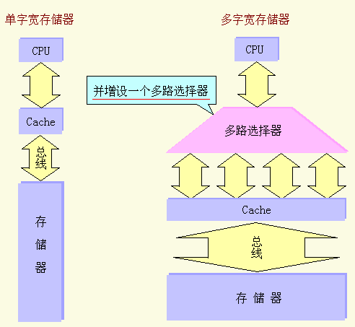
8.6.2 存储器组织技术
1. 增加存储器的宽度
Notes:
存储字长增加为原来的两倍，容量最少也要增加到原来的两倍。
写入复杂：多字纠错。

Slide 35
8.6.2 存储器组织技术
◆ 性能分析 (参照前面的假设)
当宽度为4个字时：失效开销＝1×32(周期)
带宽＝0.5(字节/周期)
◆ 缺点：
▲ 增加CPU和存储器之间的连接通路宽度
▲ CPU和Cache之间有一个多路选择器
▲ 扩充主存的最小增量增加了相应的倍数
▲ 写入有可能变得复杂
◆ 实例：DEC的Alpha Axp21064：256位宽
Notes:
存储字长增加为原来的两倍，容量最少也要增加到原来的两倍。
写入复杂：多字纠错。

Slide 36
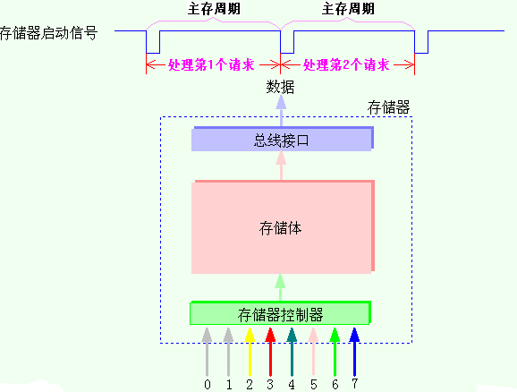
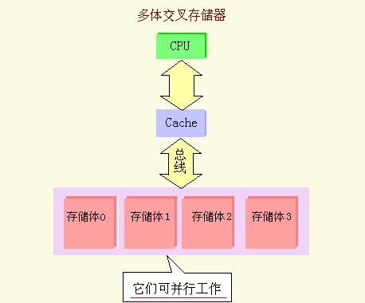
8.6.2 存储器组织技术
2. 采用简单的多体交叉存储器
存储系统中采用多个DRAM，利用它们潜在的并行性
Notes:
低位和高位交叉的作用有何不同？

Slide 37
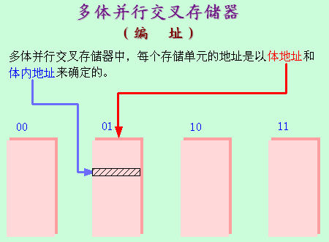
8.6.2 存储器组织技术
◆ 高位交叉与低位交叉编址
Notes:
低位和高位交叉的作用有何不同？

Slide 38
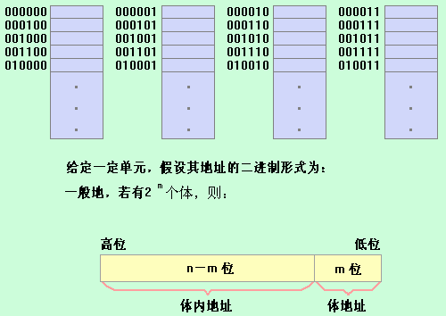
8.6.2 存储器组织技术
◆ 低位交叉编址
Notes:
低位和高位交叉的作用有何不同？

Slide 39
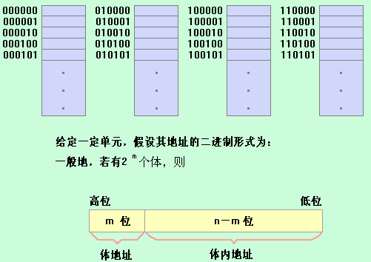
8.6.2 存储器组织技术
◆ 高位交叉编址
Notes:
低位和高位交叉的作用有何不同？

Slide 40
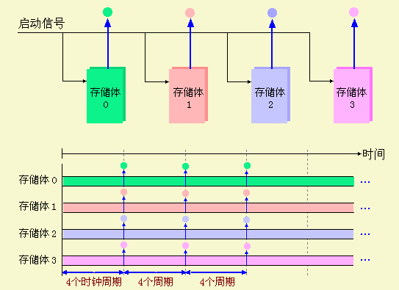
8.6.2 存储器组织技术
同时启动
Notes:
低位和高位交叉的作用有何不同？

Slide 41
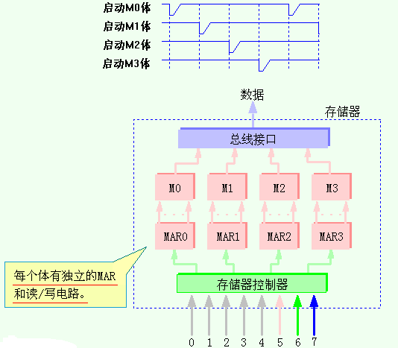
8.6.2 存储器组织技术
分时启动
Notes:
低位和高位交叉的作用有何不同？

Slide 42
8.6.2 存储器组织技术
性能举例：(参照前面的假设)
失效开销＝4＋24＋4×4＝44(周期)
带宽＝0.4(字节/周期)
◆ 存储器的各个体一般是按字交叉的，低位字交叉存
储器非常适合于处理：
Cache读失效，写回法Cache中的写回
Notes:
低位和高位交叉的作用有何不同？

Slide 43
8.6.2 存储器组织技术
例8.14
假设某台机器的特性及其Cache的性能为：
· 块大小为1个字
· 存储器总线宽度为1个字（32位）
· Cache失效率为3 %
· 平均每条指令访存1.2次
· Cache失效开销为32个时钟周期(和上面相同)
· 平均CPI(忽略Cache失效)为2
试问多体交叉和增加存储器宽度对提高性能各有何
作用？

Slide 44
8.6.2 存储器组织技术
如果当把Cache块大小变为2个字时，失效率降为2%；块大小变为4个字时，失效率降为1%。 根据8.6.2小节中给出的访问时间，求在采用2路、4路多体交叉存取以及将存储器和总线宽度增加一倍时，性能分别提高多少？
在改变前的机器中，Cache块大小为一个字，其CPI为：
2＋(1.2×3%×32)＝3.15
解：

Slide 45
8.6.2 存储器组织技术
当将块大小增加为2个字时，在下面三种情况下的CPI分别为：
32位总线和存储器，不采用多体交叉： 2＋(1.2×2%×2×32)＝3.54
32位总线和存储器，采用多体交叉： 2＋(1.2×2%×(4＋24＋8))＝2.86
性能提高了10%
64位总线和存储器，不采用多体交叉： 2＋(1.2×2%×1×32)＝2.77
性能提高了14%
Notes:
性能基本上随着总线宽度和交叉技术的应用程比例增长。
这是一个相对简单直观的例子。

Slide 46
8.6.2 存储器组织技术
如果将块大小增加到4个字，则：
32位总线和存储器，不采用多体交叉： 2＋(1.2×1%×4×32)＝3.54
32位总线和存储器，采用多体交叉： 2＋(1.2×1%×(4＋24＋16)) ＝2.53
性能提高了25%
64位总线和存储器，不采用多体交叉： 2＋(1.2×1%×2×32)＝ 2.77
性能提高了14%

Slide 47
8.6.2 存储器组织技术
2. 采用简单的多体交叉存储器
◆ 存储体的数目
体的数目≥访问体中一个字所需的时钟周期

Slide 48
8.6.1 存储器组织技术
3. 独立存储体
设置多个存储控制器，使多个体能独立操作，以便能同时进行多个独立的访存。
◆ 每个体有独立的地址线
◆ 非阻塞Cache与多体结构
Cache失效时仍允许CPU进行其它的访存。这样的设计对于独立多体结构才有意义。
IO访存
◆ 体和超体
Notes:
每个提都有独立的读写电路和控制通路——这是和多体技术的本质不同。

Slide 49
谢谢！

